Slide 1

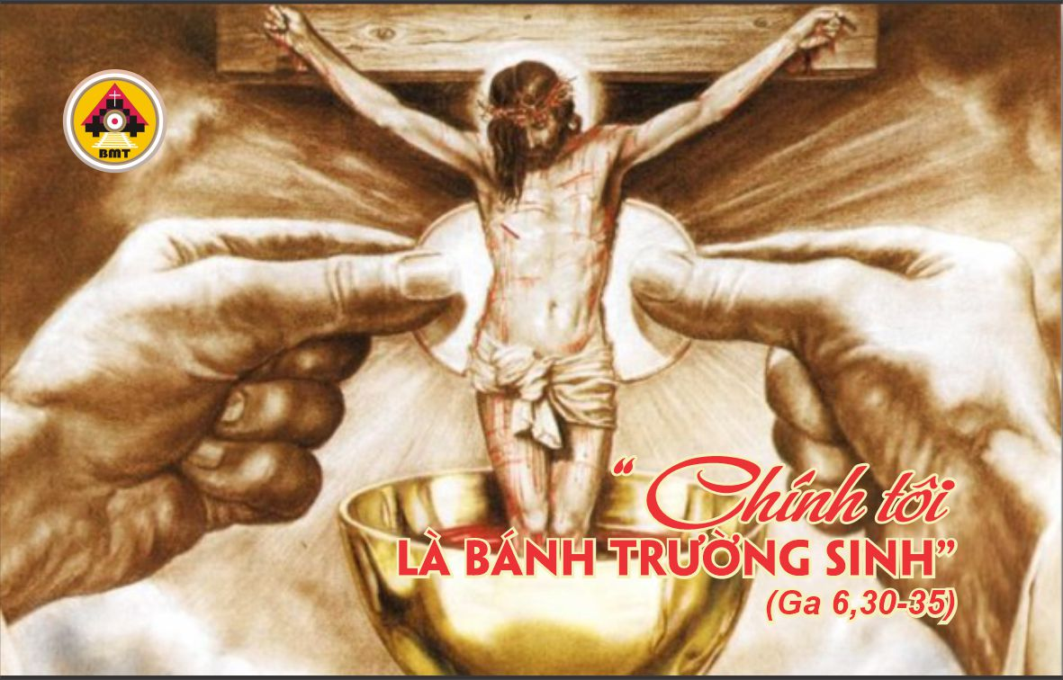

THỨ BA TUẦN III PHỤC SINH

Slide 2
Ca Nhập Lễ
Chúa đã cho người lên tiếng ở giữa giáo đoàn. Và ban cho người đầy tinh thần khôn ngoan và minh mẫn; Chúa mặc cho người áo vinh quang

Slide 3

Bài đọc 1. Cv 7, 51-59
“Lạy Chúa Giê-su, xin đón nhận tâm hồn con”.
Bài trích sách Công vụ Tông Đồ.

Slide 4
Ðáp: Lạy Chúa, con phó thác tâm hồn trong tay Chúa
Đáp ca:
Tv 30, 3cd-4. 6ab và 7b và 8a. 17 và 21ab

Slide 5
Alleluia, alleluia! – Chúa phán: “Thầy sẽ sai Thần Chân Lý đến cùng các con; Người sẽ dạy các con biết tất cả sự thật”. – Alleluia.
Alleluia: Ga 16, 7 và 13

Slide 6
Phúc Âm: Ga 6, 30-35

Slide 7


Slide 8

Ca Dâng Lễ

Slide 9
Ca Hiệp Lễ
Này là đầy tớ trung thành và khôn ngoan, mà Chúa đã đặt lên coi sóc gia nhân mình, để đúng giờ phân phát lúa thóc cho họ.

Slide 10
Ca Kết Lễ

Slide 11
THỨ BA TUẦN III PHỤC SINH

